Slide 1
Софизмы Алгебраические софизмы
Работа ученицы 10 А класса средней школы № 38
Деминой Натальи

Slide 2
Что такое софизм?
Софи́зм (от греч. σόφισμα, «мастерство, умение, хитрая выдумка, уловка, мудрость») — ложное умозаключение, которое, тем не менее, при поверхностном рассмотрении кажется правильным.

Slide 3
Алгебраические софизмы
Алгебра — один из больших разделов математики, принадлежащий наряду с арифметикой и геометрией к числу старейших ветвей этой науки.
Алгебраические софизмы – намеренно скрытые ошибки в уравнениях и числовых выражениях.

Slide 4
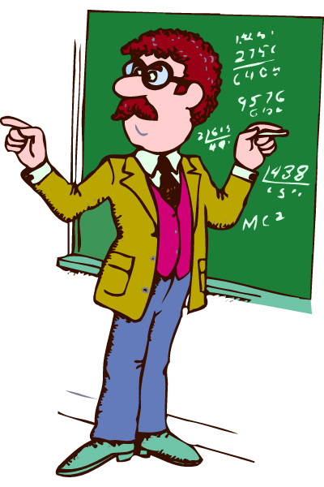
Любое число а равно меньшему числу b
Начнем с равенства
а = b + c.
Умножив обе его части на a — b, получим
а² — аb = аb + аc — b² — be.
Перенесем ас в левую часть:
а² — аb — аc = аb — b² — be
и разложим на множители:
а(а — b — c) = b(а — b — c).
Разделив обе части равенства на а — b — c, найдем
а = b,
что и требовалось доказать.

Slide 5
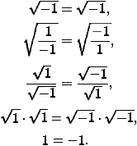
1 = -1

Slide 6
Единица равна нулю
Возьмем уравнение
x-a=0.
Разделив обе его части на х-а, получим х-а/х-а=0/х-а.
Теперь сразу же получаем требуемое равенство 1=0

Slide 7
4=5

Slide 8
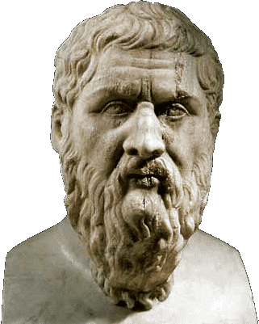
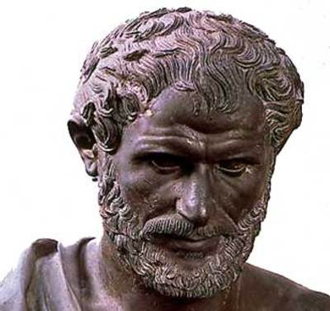
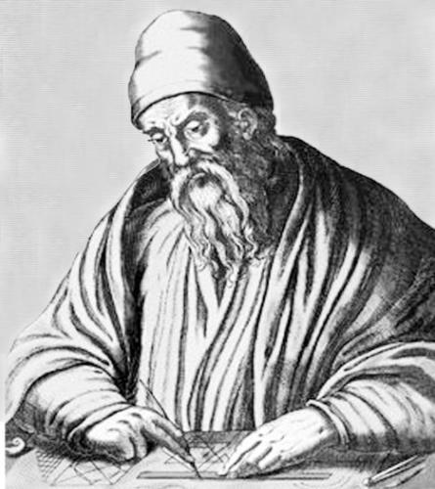
Из истории
Анализ и примеры софизмов часто встречаются в диалогах Платона.
Аристотель написал специальную книгу «О софистических опровержениях», а математик Евклид — «Псевдарий» — своеобразный каталог софизмов в геометрических доказательствах.

Slide 9
«Людям, которые желают идти верной дорогой, важно также знать и об отклонениях». Аристотель
«Правильно понятая ошибка – это путь к открытию». И. П. Павлов.

Slide 10
Значение софизмов
Их разрешение служило толчком к новым открытиям. | Они способствовали повышению строгости в математических рассуждениях и содействовали более глубокому уяснению понятий и методов математики.

